Slide 1
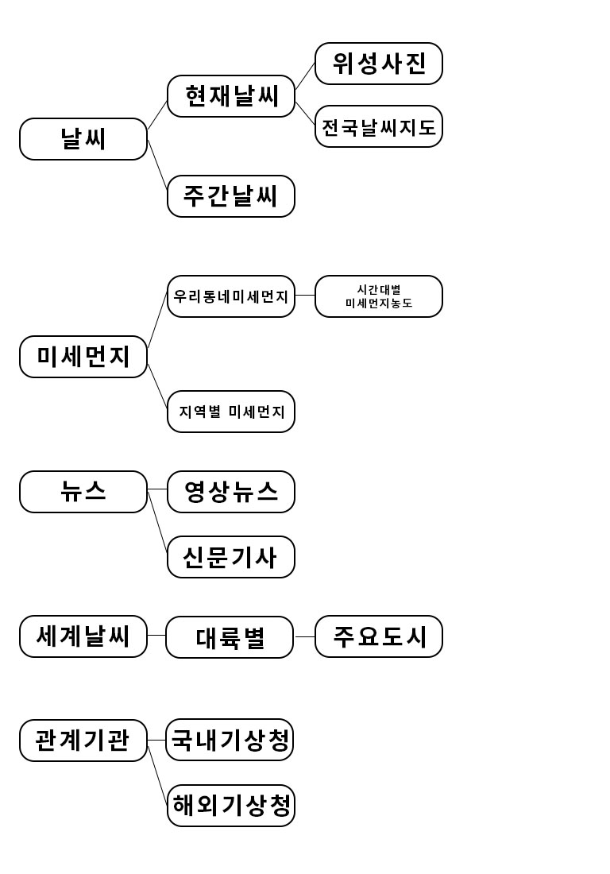

Slide 2
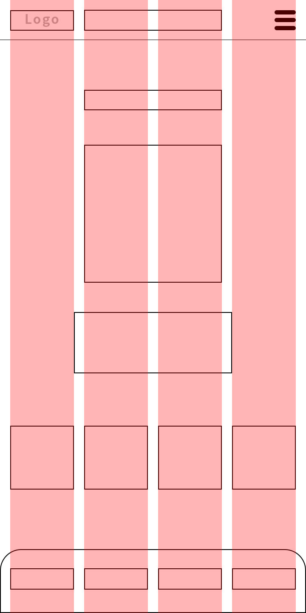
스토리보드 | 디자인 요구사항
 | 1. 로고 (height:23px) 2. 현재위치 (height:23px) 3. 현재시간 4. 현재날씨 아이콘 5. 현재기온 및 미세먼지농도 6. 주간날씨 7. 즐겨찾기 바(터치스크롤로 확장가능) 8. 현재날씨에 알맞은 그라데이션 배경효과
 | 개발자 요구사항
 | 360*720px(column:4, gutter:12px left:12px, right:12px)
1
2
3
4
8
5
6
7

Slide 3
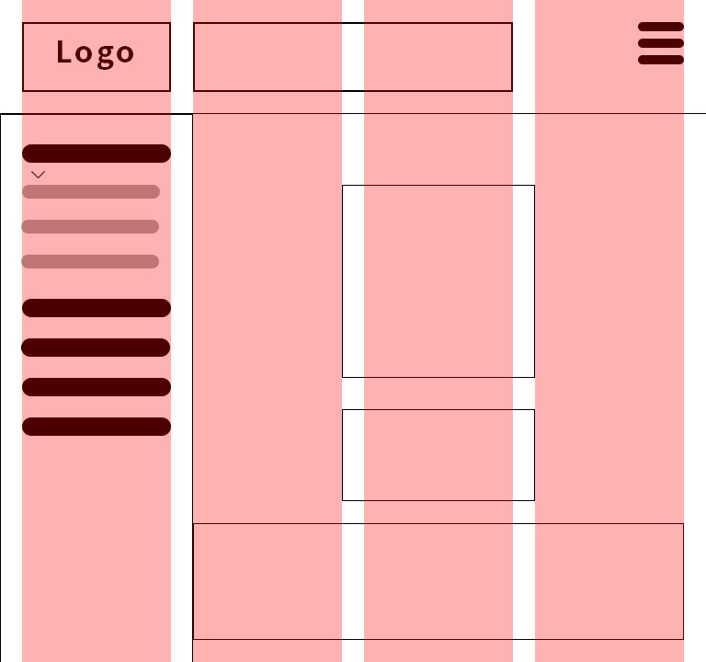
스토리보드 | 디자인 요구사항
 | 1. 로고 2. 현재위치 3. 사이드바(메뉴 1depth터치 시 2depth 오픈) 4. 현재날씨 아이콘 5. 현재날씨 기온 및 미세먼지농도 6. 주간날씨 7. 현재 날씨에 맞는 그레데이션 배경 효과
 | 개발자 요구사항
 | 768*720px(column:4, gutter:24px, left:24px, right:24px)
1
2
3
4
7
5
6

Slide 4
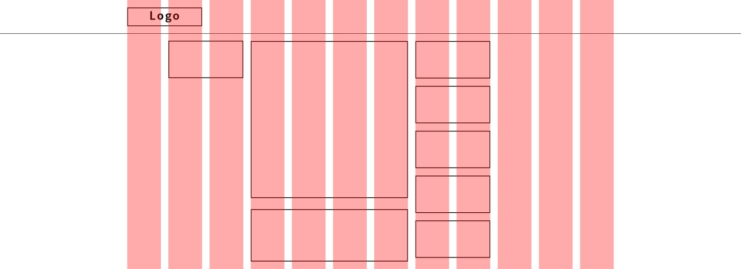
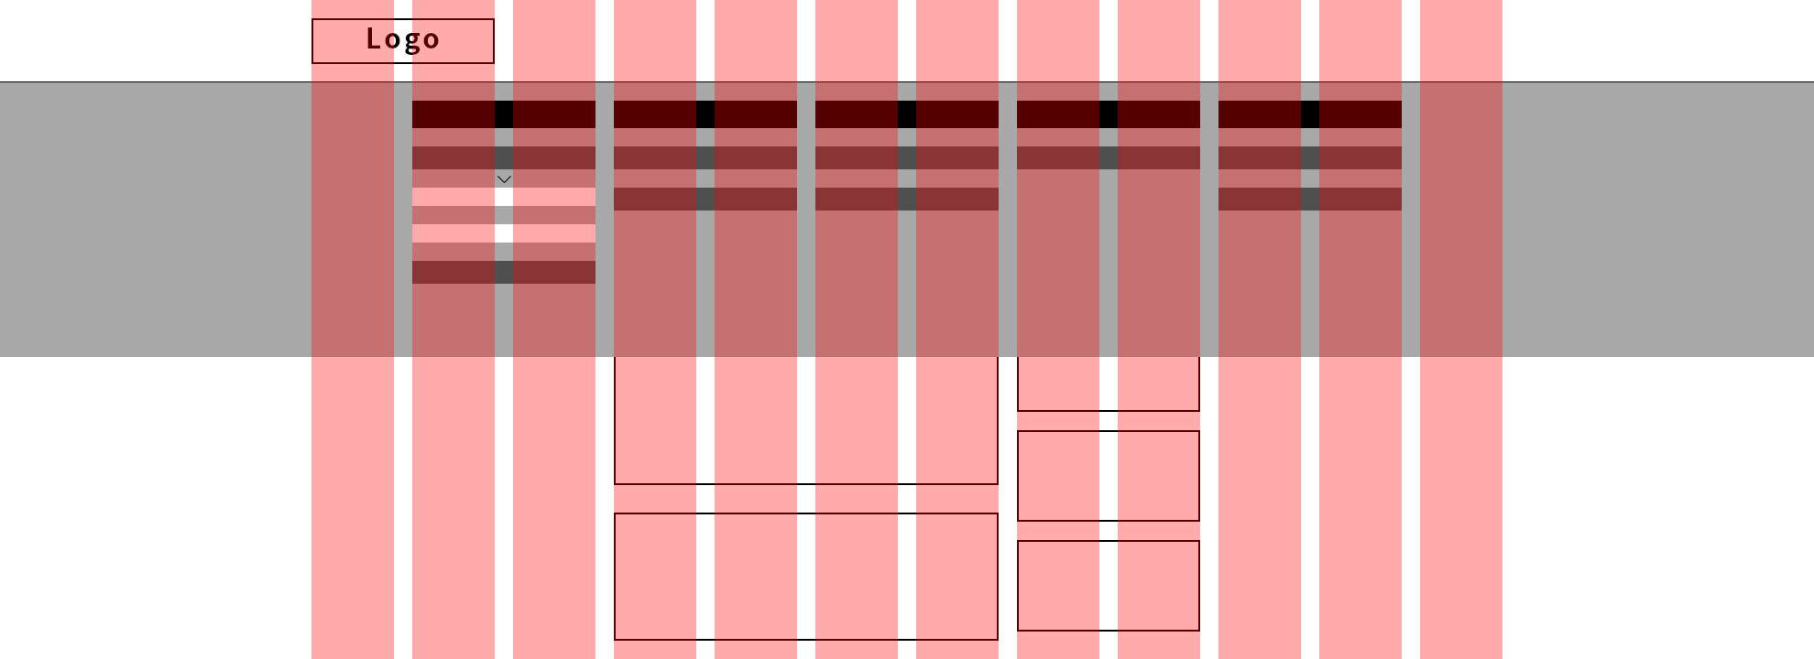
스토리보드 | 디자인 요구사항
 | 1. 로고 2. 현재위치 3. 현재날씨 아이콘 4. 현재 날씨 기온 및 미세먼지 농도 5. 주간날씨 예보 6. 메뉴 (헤더부분 마우스 올리면 메뉴창 오픈)
 | 개발자 요구사항
 | 1920*720px(column:12, gutter:20px, left:340px, right:340px)
1
2
3
5
4
6

Slide 5
